Slide 1
CHAPITRE 17 Partie 2 de 2
Les droits d'auteurs de toutes les photographies et graphiques publiés sur ce site (ci-après appelés images) sont la propriété des personnes et / ou des institutions indiquées dans la légende de chacune des images. Les titulaires de ces droits ont convenu de permettre l'utilisation de ces images à des fins éducatives et non commerciales à condition qu'ils soient crédités dans chaque cas d'utilisation. Pour toute autre utilisation, il convient de contacter le titulaire du droit d'auteur.

Slide 2
Notes:
Le mont Baker, dans l’État de Washington, vu de l’île Saturna, Colombie-Britannique. Ce volcan actif est l’un des nombreux volcans de l’arc magmatique des Cascades qui s’étend jusqu’au sud-ouest de la Colombie-Britannique et qui comprend les monts Garibaldi et Meager. PHOTO : C. CHEADLE, TOUS DROITS RÉSERVÉS PARCS CANADA.
_______________________________
Les droits d'auteurs de toutes les photographies et graphiques publiés sur ce site (ci-après appelés images) sont la propriété des personnes et / ou des institutions indiquées dans la légende de chacune des images. Les titulaires de ces droits ont convenu de permettre l'utilisation de ces images à des fins éducatives et non commerciales à condition qu'ils soient crédités dans chaque cas d'utilisation. Pour toute autre utilisation, il convient de contacter le titulaire du droit d'auteur.

Slide 3
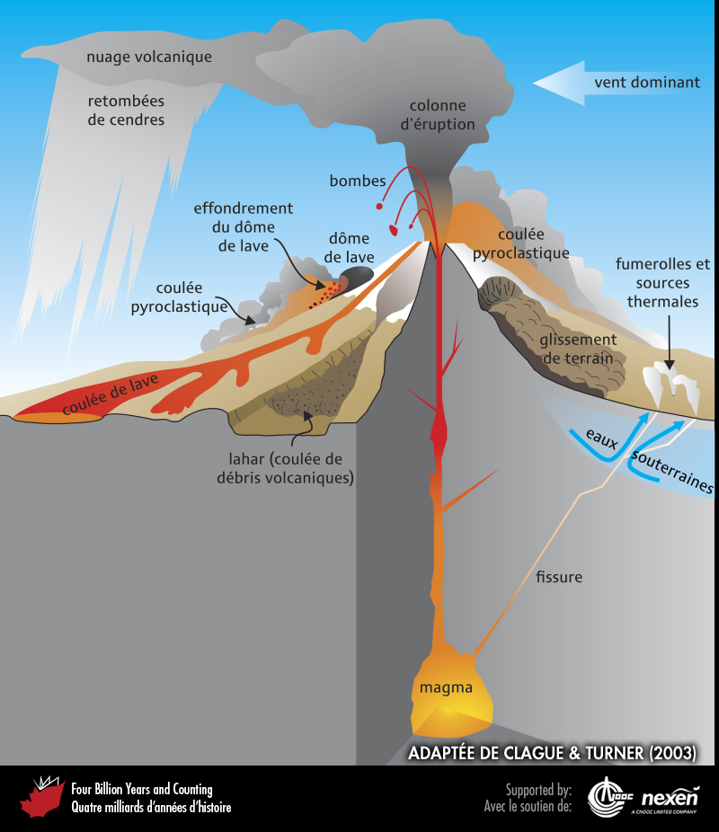
Notes:
Types de dangers associés aux éruptions explosives de stratovolcans, comme les monts Garibaldi et Meager. Les fumerolles sont des panaches de vapeur et d’autres gaz tels que le dioxyde de soufre et le dioxyde de carbone émis par des ouvertures en surface. ADAPTÉE DE CLAGUE ET TURNER (2003), REPRODUITE AVEC LA PERMISSION DES AUTEURS ET DE TRICOUNI PRESS.
_______________________________
Les droits d'auteurs de toutes les photographies et graphiques publiés sur ce site (ci-après appelés images) sont la propriété des personnes et / ou des institutions indiquées dans la légende de chacune des images. Les titulaires de ces droits ont convenu de permettre l'utilisation de ces images à des fins éducatives et non commerciales à condition qu'ils soient crédités dans chaque cas d'utilisation. Pour toute autre utilisation, il convient de contacter le titulaire du droit d'auteur.

Slide 4
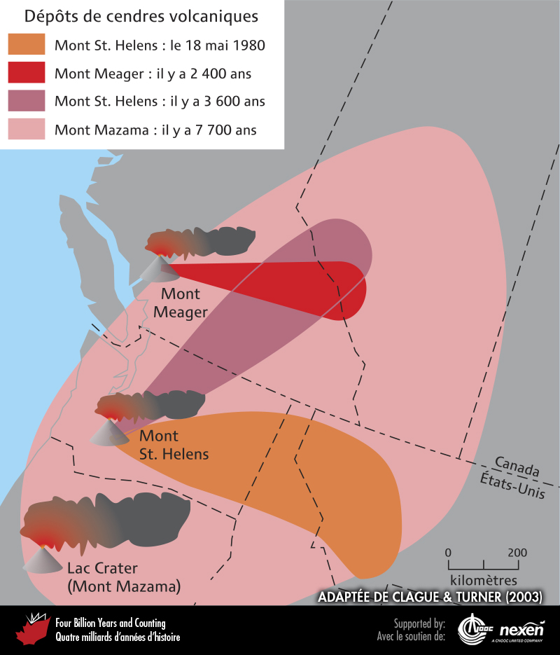
Notes:
Distribution des dépôts de cendres volcaniques associés à certaines éruptions des volcans de la chaîne des Cascades. L’illustration montre seulement les zones où les dépôts de cendres sont assez épais pour être visibles. ADAPTÉE DE CLAGUE ET TURNER (2003), REPRODUITE AVEC LA PERMISSION DES AUTEURS ET DE TRICOUNI PRESS.
_______________________________
Les droits d'auteurs de toutes les photographies et graphiques publiés sur ce site (ci-après appelés images) sont la propriété des personnes et / ou des institutions indiquées dans la légende de chacune des images. Les titulaires de ces droits ont convenu de permettre l'utilisation de ces images à des fins éducatives et non commerciales à condition qu'ils soient crédités dans chaque cas d'utilisation. Pour toute autre utilisation, il convient de contacter le titulaire du droit d'auteur.

Slide 5
Notes:
La couche blanche exposée le long de la route 3 près de Keremeos, Colombie-Britannique, représente des cendres volcaniques de l’éruption du mont Mazama, Oregon, il y a 7 700 ans. PHOTO : DALE GREGORY.
_______________________________
Les droits d'auteurs de toutes les photographies et graphiques publiés sur ce site (ci-après appelés images) sont la propriété des personnes et / ou des institutions indiquées dans la légende de chacune des images. Les titulaires de ces droits ont convenu de permettre l'utilisation de ces images à des fins éducatives et non commerciales à condition qu'ils soient crédités dans chaque cas d'utilisation. Pour toute autre utilisation, il convient de contacter le titulaire du droit d'auteur.

Slide 6
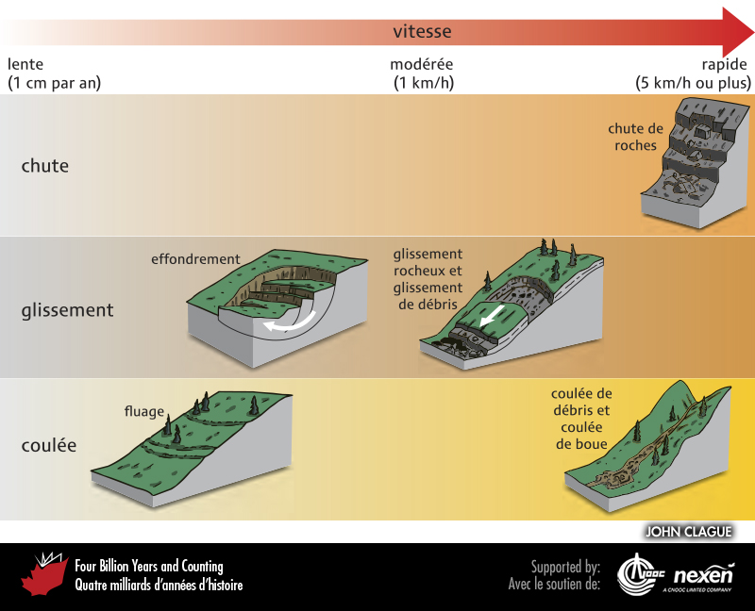
Notes:
Types de glissements de terrain. Les glissements sont classés selon le type de mouvement (chute, glissement ou coulée), le type de matériau qui s’effondre (roche ou sédiments non consolidés), la quantité d’eau ou d’air impliquée dans le mouvement et la vitesse.
_______________________________
Les droits d'auteurs de toutes les photographies et graphiques publiés sur ce site (ci-après appelés images) sont la propriété des personnes et / ou des institutions indiquées dans la légende de chacune des images. Les titulaires de ces droits ont convenu de permettre l'utilisation de ces images à des fins éducatives et non commerciales à condition qu'ils soient crédités dans chaque cas d'utilisation. Pour toute autre utilisation, il convient de contacter le titulaire du droit d'auteur.

Slide 7
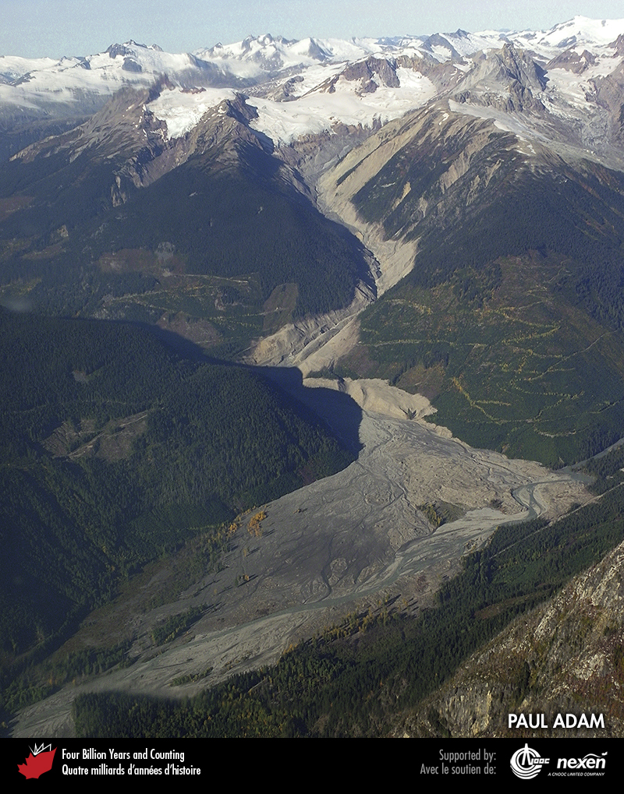
Notes:
Important glissement de terrain résultant de l’effondrement en août 2010 du flanc sud du mont Meager, Colombie-Britannique. PHOTO : PAUL ADAM.
_______________________________
Les droits d'auteurs de toutes les photographies et graphiques publiés sur ce site (ci-après appelés images) sont la propriété des personnes et / ou des institutions indiquées dans la légende de chacune des images. Les titulaires de ces droits ont convenu de permettre l'utilisation de ces images à des fins éducatives et non commerciales à condition qu'ils soient crédités dans chaque cas d'utilisation. Pour toute autre utilisation, il convient de contacter le titulaire du droit d'auteur.

Slide 8
Notes:
Glissement de terrain ayant eu lieu en mars 1997 au sud de Lytton, Colombie-Britannique. Le glissement a rompu la voie ferrée du Canadien National, provoquant le déraillement d’un train de marchandises et causant la mort de deux personnes. PHOTO : JOHN CLAGUE.
_______________________________
Les droits d'auteurs de toutes les photographies et graphiques publiés sur ce site (ci-après appelés images) sont la propriété des personnes et / ou des institutions indiquées dans la légende de chacune des images. Les titulaires de ces droits ont convenu de permettre l'utilisation de ces images à des fins éducatives et non commerciales à condition qu'ils soient crédités dans chaque cas d'utilisation. Pour toute autre utilisation, il convient de contacter le titulaire du droit d'auteur.

Slide 9
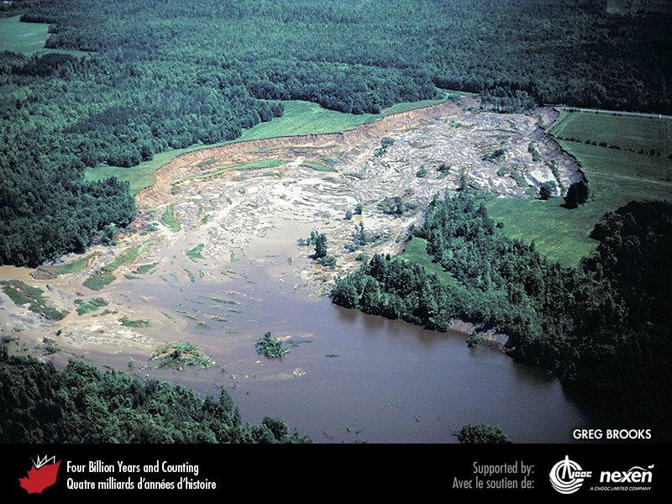
Notes:
Le glissement de terrain de Lemieux, dans la vallée de la rivière South Nation, Ontario, a eu lieu en 1993. De tels glissements de terrain sont causés par la liquéfaction soudaine d’argile à Leda (argile sensible), un dépôt sédimentaire de la mer de Champlain. PHOTO : GREG BROOKS, REPRODUITE AVEC LA PERMISSION DE RESSOURCES NATURELLES CANADA, FOURNIE PAR LA COMMISSION GÉOLOGIQUE DU CANADA.
_______________________________
Les droits d'auteurs de toutes les photographies et graphiques publiés sur ce site (ci-après appelés images) sont la propriété des personnes et / ou des institutions indiquées dans la légende de chacune des images. Les titulaires de ces droits ont convenu de permettre l'utilisation de ces images à des fins éducatives et non commerciales à condition qu'ils soient crédités dans chaque cas d'utilisation. Pour toute autre utilisation, il convient de contacter le titulaire du droit d'auteur.

Slide 10
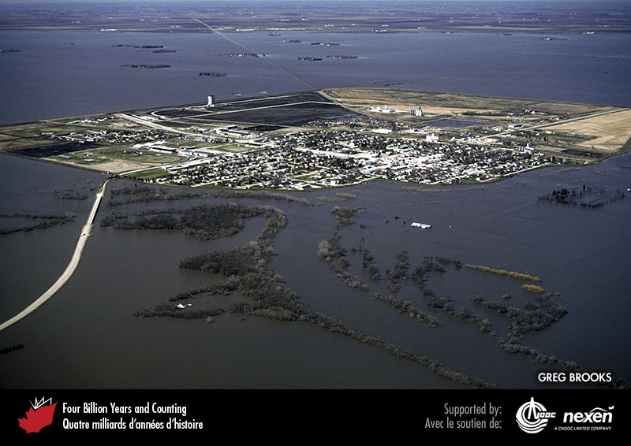
Notes:
Ville de Morris, Manitoba, entourée d’eau lors de la crue de la rivière Rouge en 1997. Bien que la ville ressemble à une île, le sol de Morris est plus bas que le niveau de l’eau; une digue formant un anneau autour de la ville l’empêche d’être inondée. PHOTO : GREG BROOKS.
_______________________________
Les droits d'auteurs de toutes les photographies et graphiques publiés sur ce site (ci-après appelés images) sont la propriété des personnes et / ou des institutions indiquées dans la légende de chacune des images. Les titulaires de ces droits ont convenu de permettre l'utilisation de ces images à des fins éducatives et non commerciales à condition qu'ils soient crédités dans chaque cas d'utilisation. Pour toute autre utilisation, il convient de contacter le titulaire du droit d'auteur.

Slide 11
Notes:
Inondation dans la vallée de la rivière Lillooet à Pemberton, Colombie-Britannique, en octobre 2003. PHOTO : BRIAN MENOUNOS.
_______________________________
Les droits d'auteurs de toutes les photographies et graphiques publiés sur ce site (ci-après appelés images) sont la propriété des personnes et / ou des institutions indiquées dans la légende de chacune des images. Les titulaires de ces droits ont convenu de permettre l'utilisation de ces images à des fins éducatives et non commerciales à condition qu'ils soient crédités dans chaque cas d'utilisation. Pour toute autre utilisation, il convient de contacter le titulaire du droit d'auteur.

Slide 12
Notes:
Dommages causés par l’inondation dévastatrice du Saguenay en juillet 1996 au Québec. Les eaux débordant du barrage de Jonquière sur la rivière aux Sables ont produit une brèche d’environ 20 m de largeur dans l’aile en béton du barrage, réduisant ainsi le niveau d’eau du réservoir de plusieurs mètres. Les eaux de crue ont également endommagé la centrale électrique se trouvant immédiatement en aval. PHOTO : GREG BROOKS.
_______________________________
Les droits d'auteurs de toutes les photographies et graphiques publiés sur ce site (ci-après appelés images) sont la propriété des personnes et / ou des institutions indiquées dans la légende de chacune des images. Les titulaires de ces droits ont convenu de permettre l'utilisation de ces images à des fins éducatives et non commerciales à condition qu'ils soient crédités dans chaque cas d'utilisation. Pour toute autre utilisation, il convient de contacter le titulaire du droit d'auteur.

